Slide 1
DEPARTAMENTO DE CIENCIAS ECONÓMICAS, ADMINISTRATIVAS Y DE COMERCIO
“ANÁLISIS DEL COMPORTAMIENTO DEL CONSUMIDOR EN COMPRAS DE ROPA CASUAL PARA JÓVENES DE 13 A 21 AÑOS EN EL CENTRO COMERCIAL EL CONDADO EN LA CIUDAD DE QUITO DM, DE ENERO – JUNIO DEL 2013”
VERÓNICA ALEJANDRA MORA ALTAMIRANO
Tesis presentada como requisito previo a la obtención del titulo de:
Ingeniería en Mercadotecnia

Slide 2
INTRODUCCIÓN
Venta de ropa casual
Ropa importada
Panorama diferente
Productos con mayor acogida
Economías de los países
Top 100 marcas mas reconocidas

Slide 3
INTRODUCCIÓN
Variedad de locales
escasa venta de ropa casual
Satisfacen las necesidades de consumidores
Comerciantes
Consumidores
Sin beneficio mutuo
determinar los factores que desencadenan este suceso

Slide 4
INTRODUCCIÓN
Fuerte impulso para el crecimiento del país en todo ámbito
Sector industrial
Sector Textil
Protagonistas del proyecto
Plan Nacional del Buen Vivir
11
Establecer un sistema económico social, solidario y sostenible.
3
Mejorar la calidad de vida de la población
Mejorar calidad de vida y de productos
Acceso a productos de calidad a precios cómodos
Satisfacción de ambas partes
Productos de alta calidad
Satisfacción necesidades
Mercado interno-externo

Slide 5
OBJETIVOS
Objetivo General
Analizar las variables que justifican el comportamiento de compra del consumidor de ropa casual en los jóvenes y jóvenes adultos de 13 a 21 años en el Centro Comercial El Condado en la ciudad de Quito DM., de enero - junio del 2013.

Slide 6
OBJETIVOS
Objetivos Específicos
Determinar los factores internos
y factores externos
del consumidor de ropa casual
Determinar las necesidades
del consumidor involucradas
al momento de adquirir ropa casual
Establecer un marco teórico que permita definir
las características del consumidor en esta investigación
en base a las teorías propuestas por los diferentes autores.

Slide 7
OBJETIVOS
Objetivos Específicos
Establecer el proceso metodológico que se utilizará para el análisis
del comportamiento del consumidor de ropa casual en jóvenes
de 13-21 años del Centro Comercial Condado
Recomendar propuestas que beneficien y fortalezcan a la industria textil
y a las empresas comerciales de ropa casual del CC. Condado
para poder llegar al cliente y satisfacer sus necesidades

Slide 8
HIPÓTESIS
Hipótesis General
Las variables que justifican el comportamiento de compra del consumidor de ropa casual en los jóvenes y jóvenes adultos comprendidos entre la edad de 13 a 21 años en el Centro Comercial El Condado en la ciudad de Quito DM., de enero - junio del 2013 son: las psicológicas denominadas también factores internos del consumidor; económicas; y, sociales que son los factores externos del comportamiento del consumidor

Slide 9
HIPÓTESIS
Hipótesis Específicas
Los factores internos que intervienen en el consumidor de ropa casual son
motivación, modificación de la actitud, ocupación, intereses
y actividades que realizan (AIO) Aprendizaje, Percepción y la Toma de Decisiones.
Los factores externos del consumidor de ropa casual son
el nivel socioeconómico, grupo cultural
y familiar al que pertenece y la moda
Los temas a tratar que permiten definir las características del consumidor son comportamiento del consumidor
análisis del comportamiento del consumidor, decisión de compra
clases de consumidores y el tema compradores y usuarios.

Slide 10
HIPÓTESIS
Hipótesis Específicas
La metodología que permite analizar
el comportamiento de compra de ropa casual es la científica
desarrollada principalmente bajo una investigación de campo.
Las recomendaciones que se plantean satisfacen a los clientes
benefician y favorecen a la industrial textil
y a las empresas comerciales de ropa casual del C.C el Condado.

Slide 11
METODOLOGÍA
Tipo de investigación
(Cuantitativa)
Exploratoria
(Cualitativa)
Técnicas de investigación
Encuestas
Población objetivo
Población universo del sector norte de Quito 381.377
Poblacion:80238
Jóvenes de 13 a 21 años del Distrito Metropolitano de Quito
Tipo de muestreo estadístico
Muestreo Aleatorio Simple.
Muestra
La muestra para el estudio fue de 203 personas.

Slide 12
ESTUDIO DE MERCADO
Características de los clientes
54.19%
Género
Femenino
Masculino
Edad
13 a 15 años
Residencia
Norte de la ciudad
Pomasqui-Mitad del mundo
Profesión
16 a 18 años
45.81%
61.58%
52.12%
87.19%
5.42%
84.24%
Estudiante Colegio
Estudiante Universitario
12.32%

Slide 13
ESTUDIO DE MERCADO
Resultados
Razón por la que usted adquiere ropa casual
Frecuencia de compra de ropa casual
Obtener admiración del grupo social
0.49%
Por placer
14.78%
Moda
28.57%
Por ser diferente
7.88%
Anual
8.37%
Semestral
14.29%
Trimestral
41.38%
Mensual
35.96%
Tienden a adquirir nueva indumentaria cada tres meses
Necesidad
48.28%
La adquisición de ropa casual se basa principalmente por satisfacer una necesidad

Slide 14
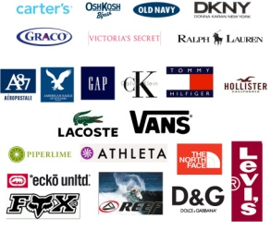
ESTUDIO DE MERCADO
Resultados
Autodefinición en relación a las tendencias de moda
Criterios de selección mas importantes al momento de adquirir ropa casual
Conocedor de la moda
9.85%
En contra de la moda
16.75%
Creador de tendencias
17.24%
Seguidor de tendencias
56.16%
Nacionalidad
Cantidad
Exclusividad
Calce
Originalidad
Importantes
Precio
26.96%
Calidad de la prenda 23.48%
Marca
19.38%
La mayoría de personas son seguidoras de la tendencia de moda.

Slide 15
ESTUDIO DE MERCADO
Relación de variables
Relación Edad – Motivación de compra
Impulsividad
Reflexión Previa
Chi2
9.48
23.68
Relación significativa
Varia motivo de compra según la edad

Slide 16
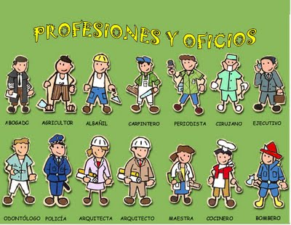
ESTUDIO DE MERCADO
Relación Profesión-Motivación de compra
Estudiante de colegio
Estudiante universitario
Empleado publico
Empleado privado
Chi2 12.59
21.36
Relación significativa
Profesión influye en motivos de compra

Slide 17
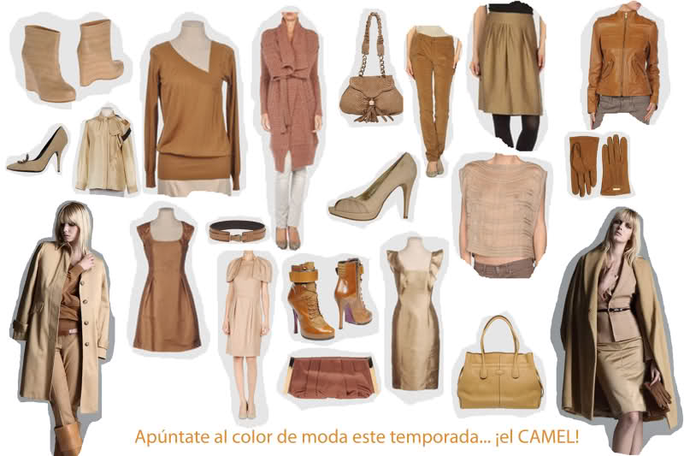
ESTUDIO DE MERCADO
Relación Frecuencia de compra-Autodefinición de moda
Seguidores de tendencia
Compra trimestral
Chi2 16.91
18.81
Hay relación
Compras en función de la moda
Cambio de temporada en colecciones

Slide 18
ESTUDIO DE MERCADO
Relación Razón de compra-Gasto
1$-80$
Necesidad
81$-161$
Moda, diferenciación y placer
Mas de 161$
Admiración del grupo social
Chi2 26.29
34.37
Relación
Razón de compra dependerá del gasto

Slide 19
ESTUDIO DE MERCADO
Segmentación en base al género
VARIABLES | SEGMENTO: GÉNERO FEMENINO | SEGMENTO: GÉNERO MASCULINO
Edad | 13 a 21 años | 13 a 21 años
Profesión | Estudiantes de colegio y universidad. Empleado público y privado. | Estudiantes de colegio y universidad. Empleado público.
Residencia | Norte, Centro, Sur, Valle de Los Chillos, Pomasqui, y Mitad del Mundo | Norte, Centro, Sur, Pomasqui, y Mitad del Mundo
Frecuencia de Compra | Mensual | Trimestral
Razón de Compra | Necesidad | Necesidad
Toma de Decisión | La adquisición de ropa casual es necesaria. | La adquisición de ropa casual es necesaria.
Motivación de Compra | Otras motivaciones que incluyen la autoaceptación, y la sensación de placer. | Reflexión previa.
Autodefinición de Moda | Seguidores de tendencia. | Seguidores de tendencia.
Criterio de Selección | 1. Precio 2. Calidad de la prenda 3. Marca | 1. Precio 2. Calidad de la prenda 3. Marca
Nivel de Gasto | USD 81 - USD 160 | USD 81 - USD 161
Medios de Información | 1. Revistas 2. Televisión 3. Internet | 1. Revistas 2. Televisión 3. Internet

Slide 20
CONCLUSIONES
El estudio del comportamiento de grupos de consumidores permite determinar cuáles son en realidad los factores que intervienen en la formulación de sus deseos, y la posterior búsqueda de satisfacción de los mismos, igualmente contribuye para el diseño de estrategias más efectivas por parte de las empresas, en este caso tiendas de ropa en centros comerciales.
La metodología de investigación aplicada ha permitido tener un breve acercamiento hacia el entorno que influye en los jóvenes de 13 a 21 años de edad, cuando éstos adquieren ropa casual, y aunque no se han desarrollado este tipo de estudios de forma permanente, el presente trabajo fue ejecutado como una base para el desarrollo de futuros proyectos.
Los resultados obtenidos, suponen criterios que deben ser considerados por empresas y tiendas para el desarrollo de planes y estrategias dirigidos a aumentar la rentabilidad del segmento objeto del presente estudio.
El principal factor externo que interviene en la decisión de compra de ropa casual en estos jóvenes corresponde al monto que pueden gastar en adquirir esta clase de prendas.
Los factores internos que intervienen en el comportamiento de compra de ropa casual en los jóvenes de 13 a 21 años de edad que acuden al Centro Comercial El Condado son la necesidad, su autodefinición como seguidores de tendencia, sus actividades como estudiantes y su interés en la moda.

Slide 21
RECOMENDACIONES
Se recomienda que tanto las empresas de la industria textil y las tiendas de ropa destinen un porcentaje del presupuesto para la ejecución de estudios enfocados en el comportamiento de compra de jóvenes, debido a que éste se ve influenciado por deseos específicos y la búsqueda que implica su satisfacción, además de motivaciones que los llevan a elegir marcas determinadas.
Es importante que dentro de los planes operativos de cada una de las tiendas del Centro Comercial El Condado se contemple el desarrollo de una investigación que permita determinar de forma precisa las diferentes motivaciones, intereses, actividades y opiniones de su mercado objetivo
Se recomienda desarrollar un estudio de comportamiento de compra enfocado en los adolescentes de 13 a 18 años de edad, para comprender de mejor manera su proceso de toma de decisiones frente a la oferta de las tiendas de ropa casual, debido a que constituyen un segmento más amplio
Ahora que se conoce el nivel de gasto en el segmento objeto de estudio, es recomendable que las tiendas de ropa casual apliquen promociones y descuentos que aumenten el atractivo de su oferta y de la tienda.
En base a los resultados, se recomienda la contratación de personal que se encargue de impulsar la oferta de colecciones que posee la tienda de ropa, de tal manera que se pueda incrementar la afluencia de personas y lograr los objetivos de venta propuestos.

